Slide 1
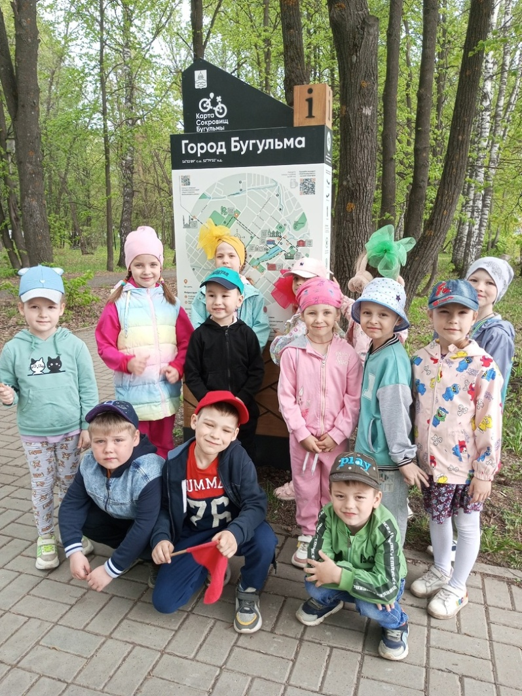
Квест – игра как средство ознакомления с природой дошкольников
Вафина Гульшат Салаватовна,
МБДОУ 37 г.Бугульма

Slide 2
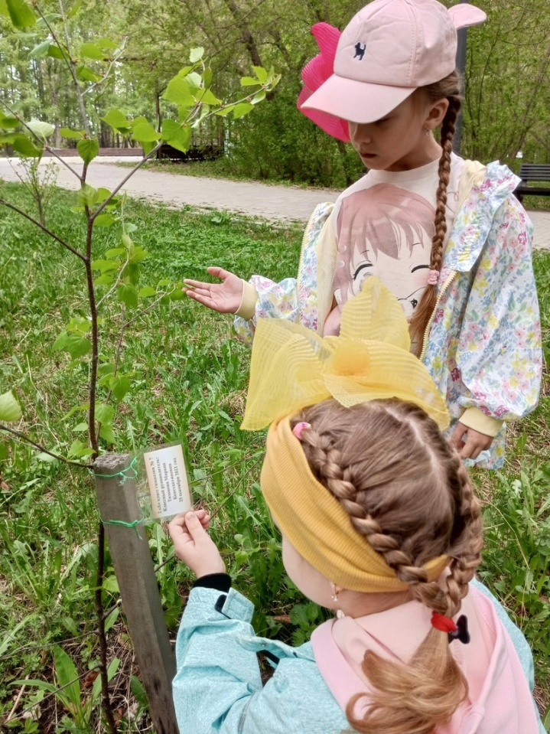
Знакомство с природой через квест
Все мы знаем, что маленький ребенок познает мир с открытой душой и сердцем. И то, как он будет относиться к этому миру, научится ли быть хозяином, любящим и понимающим природу, воспринимающим себя как часть единой экологической системы, во многом зависит от взрослых, участвующих в его воспитании.

Slide 3
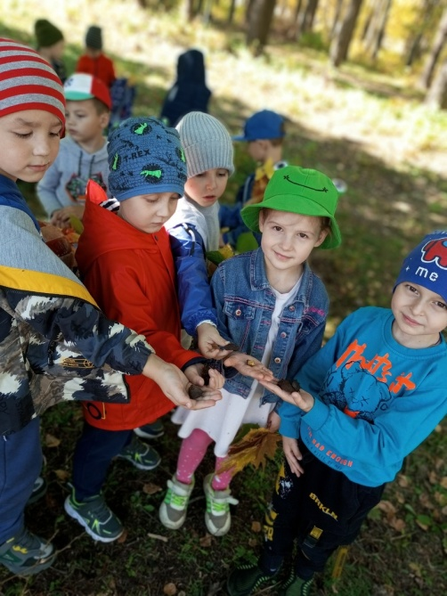
Квест – это игровая педагогическая технология, которая способствует формированию решений определённых задач на основе определённого сюжета.
Само слово произошло от английского Quest (поиск, предмет поисков, поиск приключений) – это вид сюжета, в котором путешествие к намеченной цели проходит через преодоление ряда трудностей.

Slide 4
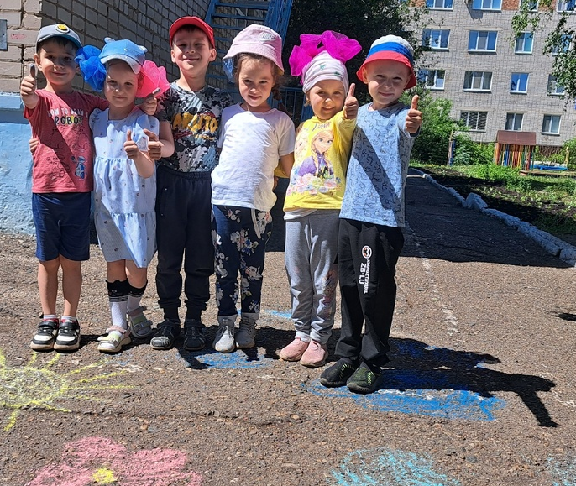
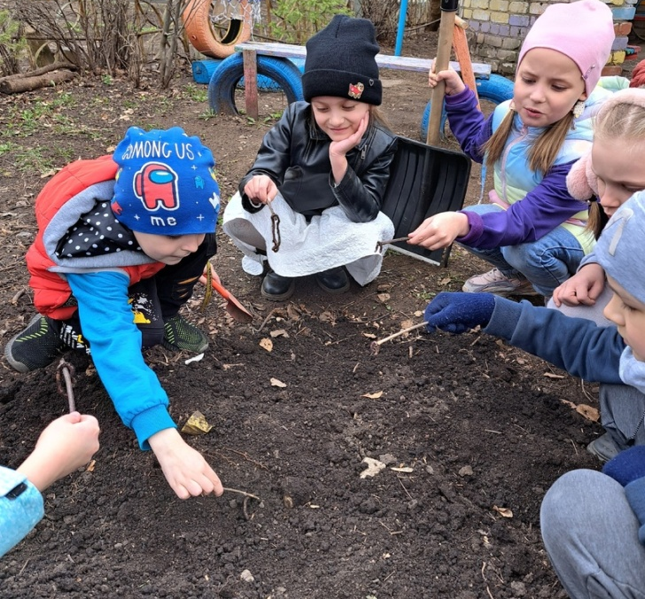
Основной целью экологических квестов является: формирование умений решать определенные задачи на основе компетентного выбора альтернативных вариантов через реализацию определенного сюжета.

Slide 5
Принципы организации квеста
Доступность и наличие видимого конечного результата - дошкольники должны четко представлять цель игры, к которой они стремятся (например, найти клад или спасти доброго персонажа от злого);
Систематичность задания необходимо продумать таким образом, чтобы они были последовательными, логически взаимосвязанными;
Эмоциональная окрашенность заданий игра должна быть эмоционально окрашена с помощью декораций, музыкального сопровождения, костюмов, инвентаря;
Расчёт времени следует продумать временные интервалы, во время которых дети смогут выполнить задание, но при этом не потеряют к нему интерес;
Разнообразие детской деятельности во время прохождения квеста в содержание сценария требуется внедрить разные виды деятельности, так как выполнять однообразные задания детям не интересно.

Slide 6
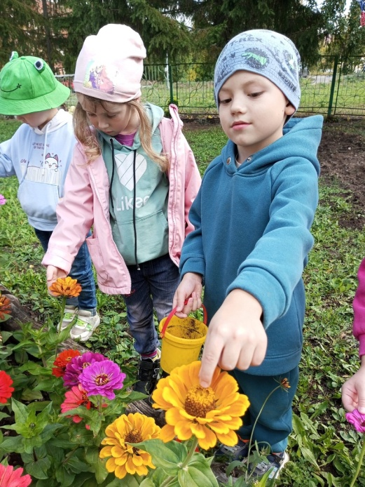
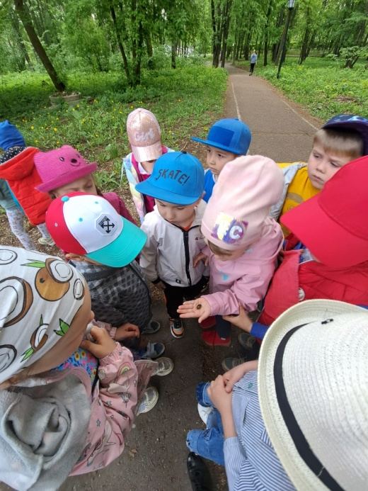
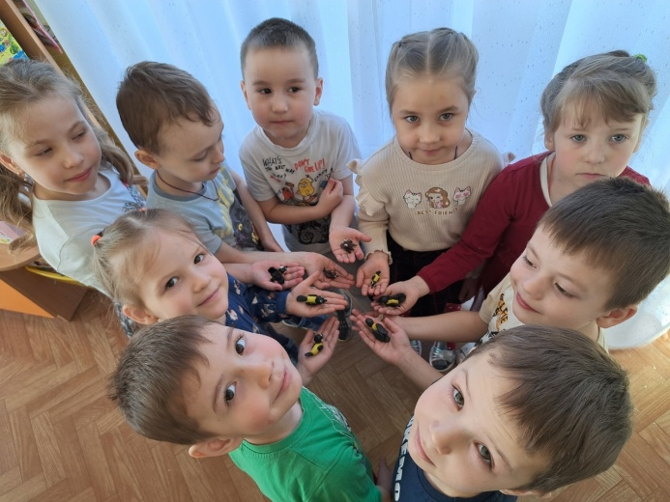
Роль педагога в игре — направлять детей на правильное решение, но окончательные выводы дети должны делать самостоятельно
Экологические квесты для дошкольников в детском саду должны выполнять не только развлекательную функцию, но и реализовывать образовательные задачи. Поэтому задания должны соответствовать выбранной теме и по своему содержанию отвечать уровню знаний и умений малышей.

Slide 7
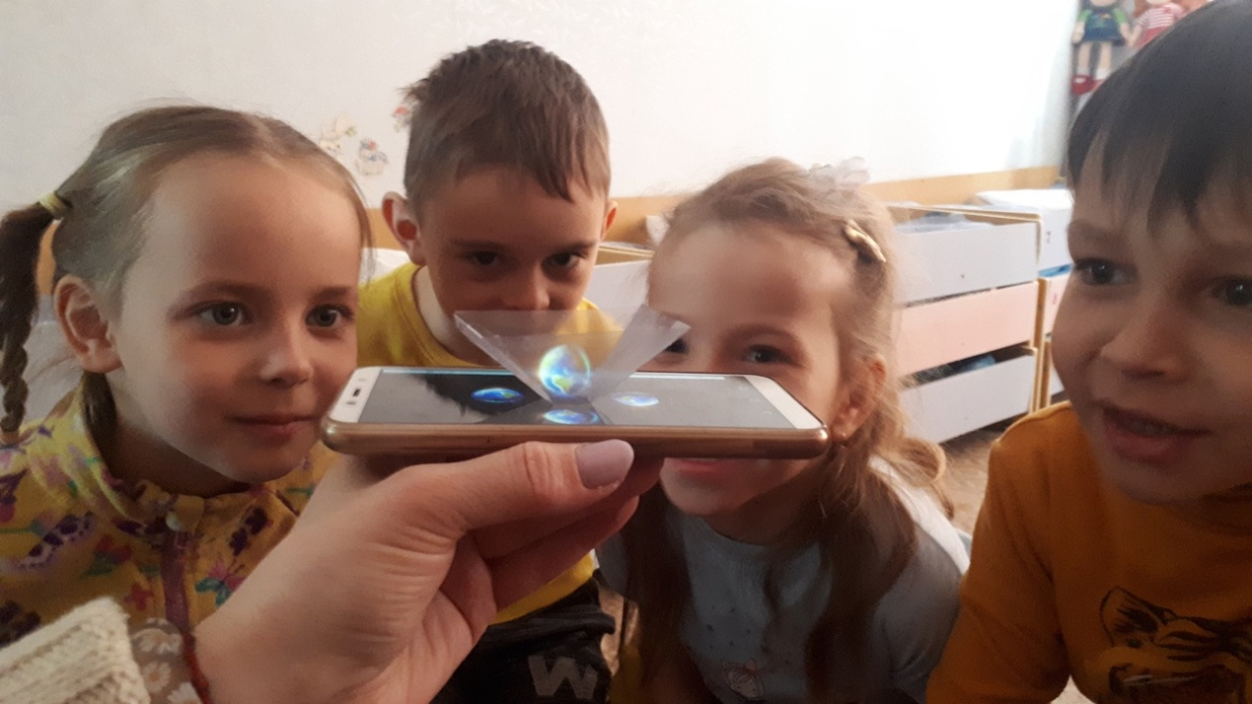
Недооценивать технологию квест нельзя. Квест-игры призвана не только улучшить восприятие ребенка, но еще и стимулировать умственное и нравственное развитие. Ребенок учится наблюдать за природой, находить способы решения проблем непосредственно общаясь с природой. Подобная работа позволяет развивать интерес к природе и развивает экологическую культуру дошкольников.
Подобная форма работы еще не приелась, а значит можно использовать ее в работе с дошкольниками.

Slide 8
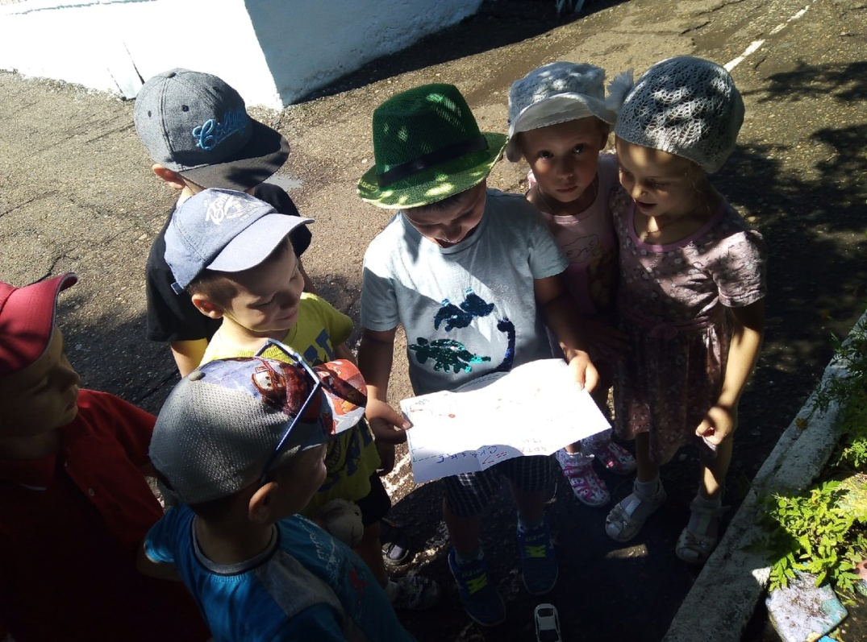
«Чтобы беречь природу, надо любить ее!
Чтобы любить природу – надо знать ее!»
Сладков А.Н.

Slide 9
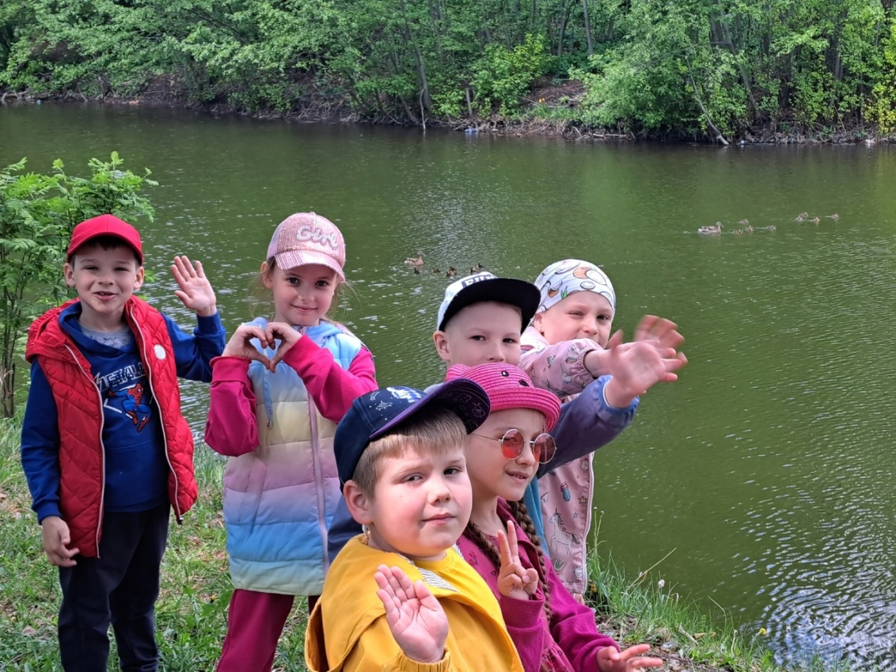
Благодарю за внимание!

